Slide 1

LUYỆN TẬP CHUNG TIẾT 2
GVSB: Thền Thuý Hồng

Slide 2

KHỞI ĐỘNG
KHỞI ĐỘNG

Slide 3
Bảng thống kê sau thống kê huy chuyên SEA Games 31
(Nguồn: https://seagames2021.com)
 | Vàng | Bạc | Đồng | Tổng
Vietnam | 205 | 125 | 116 | 446
Thailand | 92 | 103 | 137 | 332
Indonesia | 69 | 91 | 81 | 241
Philippines | 52 | 70 | 105 | 227
Singapore | 47 | 46 | 73 | 166
Dựa vào bảng thống kê trên hãy trả lời các câu hỏi sau:

Slide 4
 | Vàng | Bạc | Đồng | Tổng
Vietnam | 205 | 125 | 116 | 446
Thailand | 92 | 103 | 137 | 332
Indonesia | 69 | 91 | 81 | 241
Philippines | 52 | 70 | 105 | 227
Singapore | 47 | 46 | 73 | 166
Câu 1: Loại biểu đồ nào thích hợp để so sánh số lượng ba loại huy chương Vàng, Bạc, Đồng của hai đoàn Việt Nam và Thái Lan?
A. Biểu đồ hình quạt tròn
B. Biểu đồ cột
C. Biểu đồ cột kép
D. Biểu đồ đoạn thẳng

Slide 5
 | Vàng | Bạc | Đồng | Tổng
Vietnam | 205 | 125 | 116 | 446
Thailand | 92 | 103 | 137 | 332
Indonesia | 69 | 91 | 81 | 241
Philippines | 52 | 70 | 105 | 227
Singapore | 47 | 46 | 73 | 166
Câu 2: Biểu đồ nào thích hợp để biểu diễn tỉ lệ phần trăm số huy chương vàng của mỗi đoàn so với tổng số huy chương vàng đã trao trong đại hội?
A. Biểu đồ tranh
B. Biểu đồ hình quạt tròn
C. Biểu đồ đoạn thẳng.
D. Biểu đồ cột kép

Slide 6
LUYỆN TẬP

Slide 7
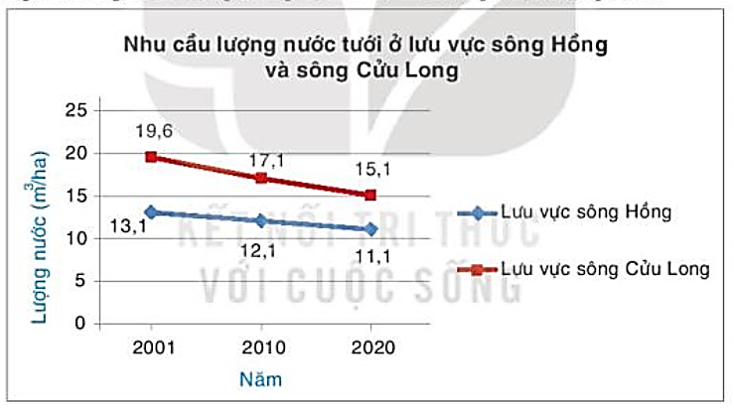
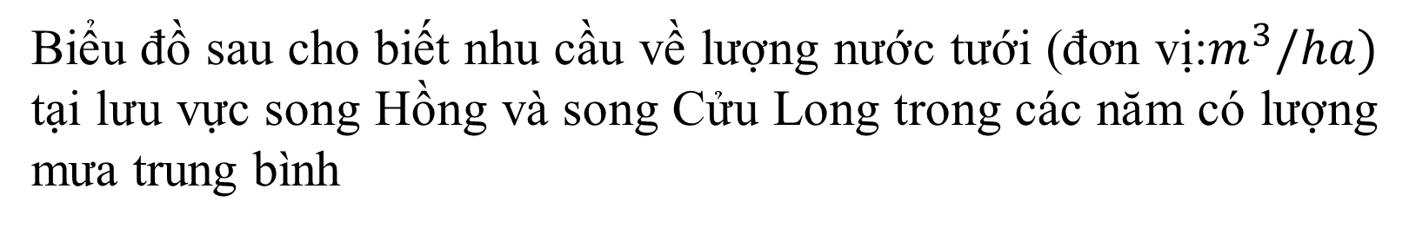
Ví dụ 2
Biểu đồ sau cho biết nhu cầu về lượng nước tưới (đơn vị:$m^{3}/ha)$ tại lưu vực song Hồng và song Cửu Long trong các năm có lượng mưa trung bình
Không cần nhìn vào số liệu cụ thể hãy cho biết
Xu thế theo thời gian của các dãy số liệu được biểu diễn.
Nhu cầu về lượng nước tưới ở lưu vực song nào lớn hơn.

Slide 8
Giải
a) Hai dãy số liệu về nhu cầu lượng nước tưới ở lưu vực sông Hồng và sông Cửu Long đều có xu hướng giảm, từ trái qua phải đường biểu diễn hai dãy số liệu này đi xuống.
b) Nhu cầu về nước tưới ở lưu vực sông Cửu Long lớn hơn ở lưu vực sông Hồng do đường màu đỏ nằm trên đường màu xanh.

Slide 9

Bài 5.17
Số học sinh của ba trường Trung học cơ sở trên địa bàn đăng kí tham dự giải chạy việt dã do quận tổ chức được cho trong bảng sau:
Theo em nên sử dụng biểu đồ tranh hay biểu đồ cột để biểu diễn dữ liệu này? Tại sao?
Giải
Ta nên chọn biểu đồ cột để biểu diễn dữ liệu đã cho, vì nếu chọn biểu đồ tranh thì ta thấy các số 13 và 47 đều là các số nguyên tố nên ta chọn mỗi biểu tượng tương ứng với một học sinh đăng kí. Khi đó, sẽ ta cần biểu diễn rất nhiều biểu tượng trên biểu đồ.

Slide 10
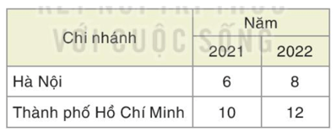
Bài 5.18
Doanh thu (đơn vị: tỉ đồng) của hai chi nhánh một công ty trong năm 2021 và 2022 được cho trong bảng sau:
Lựa chọn và vẽ biểu đồ để so sánh doanh thu của hai chi nhánh này trong hai năm 2021 và 2022

Slide 11
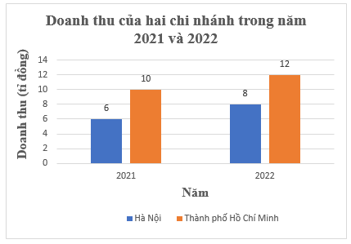
Giải
Để so sánh doanh thu của hai chi nhánh này trong hai năm 2021 và 2022, ta vẽ biểu đồ cột kép như sau:

Slide 12
VẬN DỤNG

Slide 13
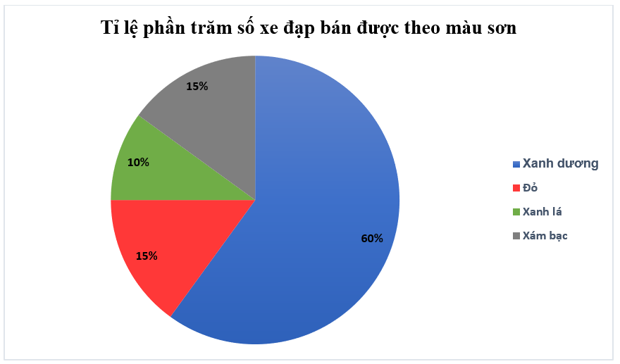
Bài tập bổ sung
Bài 1: Quan sát biểu đồ tỉ lệ phần trăm số xe đạp một cửa hàng đã bán được theo màu sơn trong tháng sau đây:
Theo em, chủ cửa hàng nên đặt hàng thêm cho xe đạp màu gì?

Slide 14
Giải
Quan sát biểu đồ ta thấy tỉ lệ phần trăm số xe đạp mà cửa hàng đã bán được theo màu sơn trong tháng cụ thể như sau
xe mầu xanh dương: 60%
Xe mầu đỏ: 15%
Xe mầu xanh lá: 10%
Xe mầu bạc: 15%
Vậy chủ cửa hàng nên đặt hàng thêm cho xe đạp màu xanh dương.

Slide 15
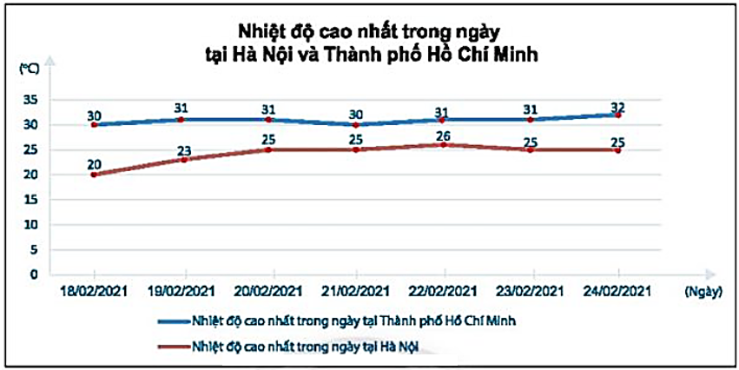
Bài 2: Hãy phân tích dữ liệu được biểu diễn trong biểu đồ sau để tìm ngày có nhiệt độ chênh lệch nhiều nhất và ngày có nhiệt độ chênh lệch ít nhất giữa hai thành phố.
Giải
Quan sát biểu đồ ta thấy ngày có nhiệt độ chênh lệch nhiều nhất giữa hai thành phố là 18/02/2021 chênh lệch 10⁰C; và ngày có nhiệt độ chênh lệch ít nhất là 21/02/2021 và 22/02/2021 chênh lệch 5⁰C

Slide 16
HƯỚNG DẪN VỀ NHÀ
- Đọc lại toàn bộ nội dung bài đã học.
- Xem lại các dạng bài đã chữa trong tiết học
- Ôn tập lại toàn bộ kiến thức của chương 5 để giờ sau ôn tập chương.

Slide 17


